Slide 1
MeetHere
软件测试与验证
成 员：彭 锋、钟天景、兰于权、莫锦波

Slide 2



成员分工
需求与设计
测试
项目成果 展示

Slide 3
成员分工
计
成员 | 分工
兰于权 | 需求、后端、单元测试
钟天景 | 前端、系统测试
莫锦波 | 后端、性能测试
彭锋 | 后端、集成测试

Slide 4

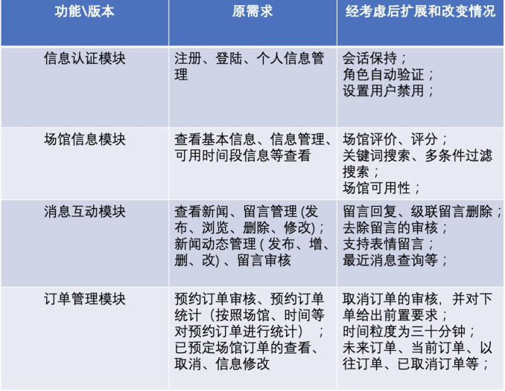
需求与设计：需求分类、搜索与推荐

Slide 5
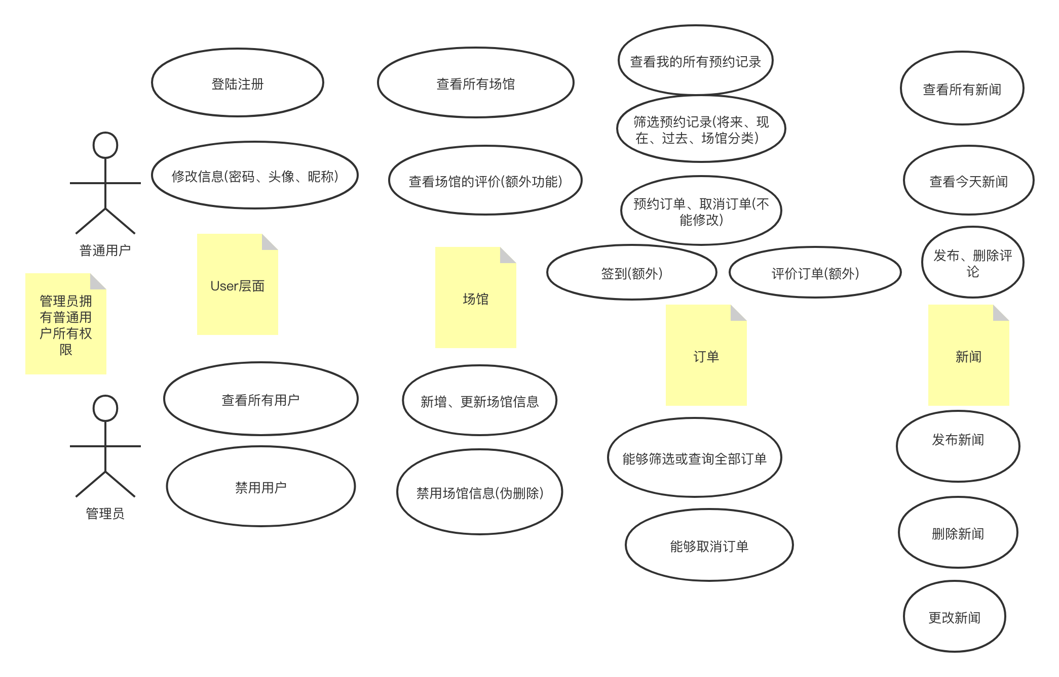
需求与设计：用例图分类、搜索与推荐

Slide 6


需求与设计：数据库分类、搜索与推荐

Slide 7
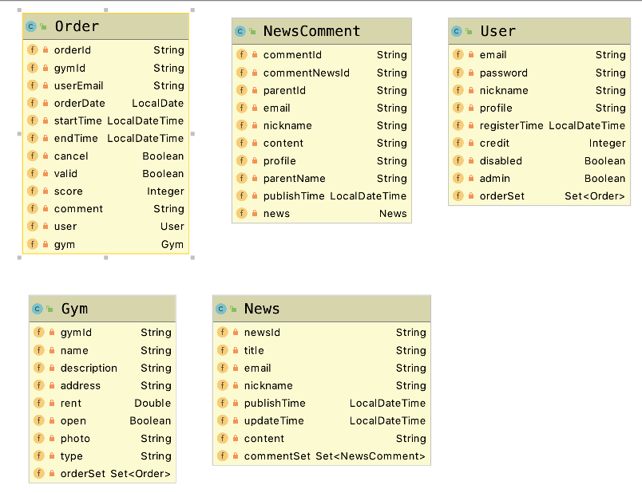
需求与设计：数据库表分类、搜索与推荐

Slide 8
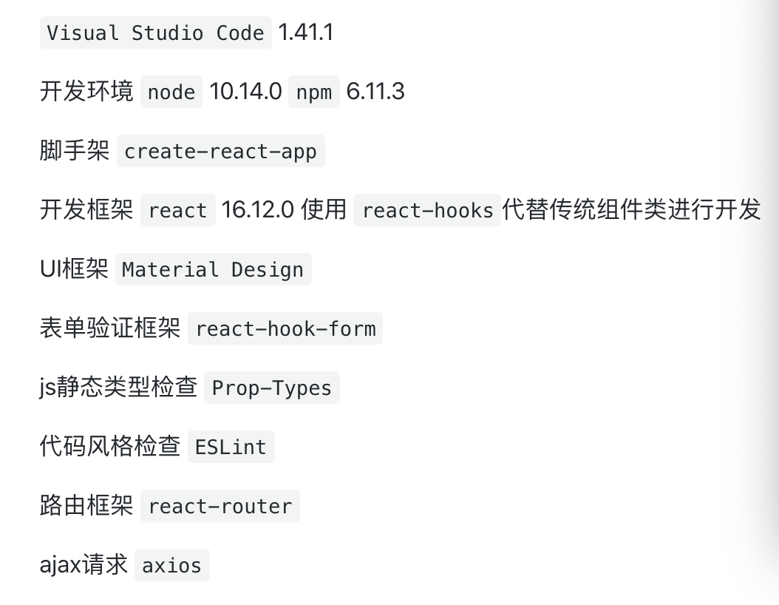
需求与设计：前端技术栈分类、搜索与推荐
Notes:
爬虫，csv转json格式，csv转md格式可以供直接测试

Slide 9
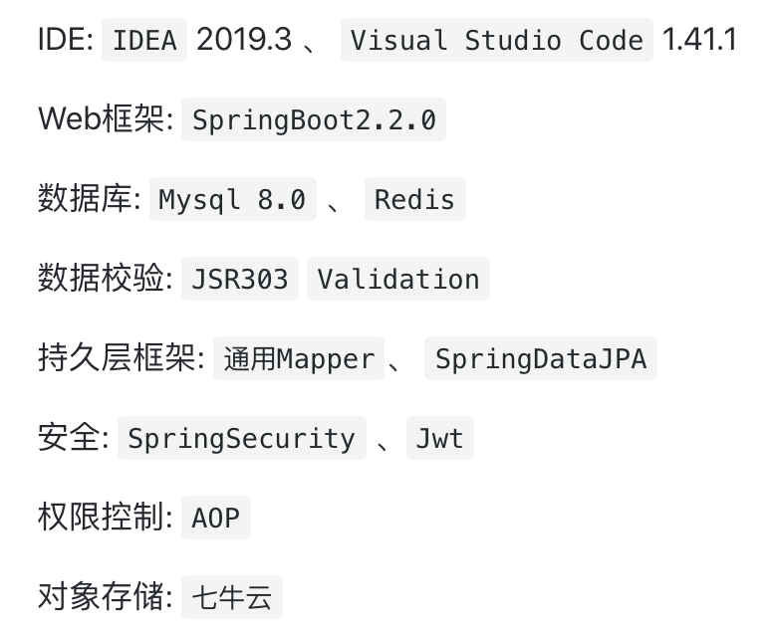
需求与设计：后端技术栈分类、搜索与推荐
Notes:
爬虫，csv转json格式，csv转md格式可以供直接测试

Slide 10
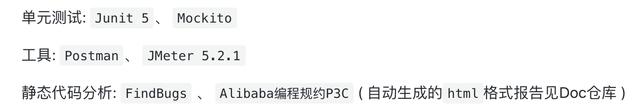
需求与设计：测试技术栈分类、搜索与推荐
Notes:
爬虫，csv转json格式，csv转md格式可以供直接测试

Slide 11
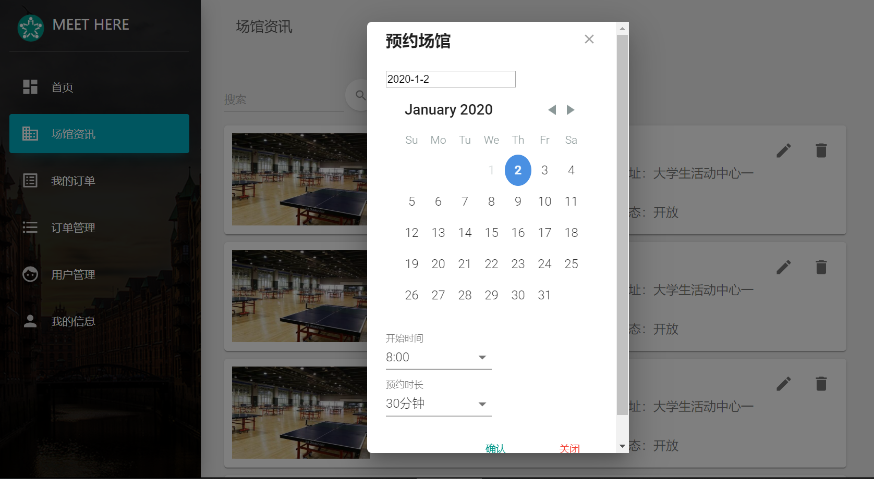
项目成果：部分功能展示（图片为超链接，链接到七牛云视频播放）

Slide 12
测试
单元测试
集成测试 静态分析
性能测试
系统测试
安全测试

Slide 13
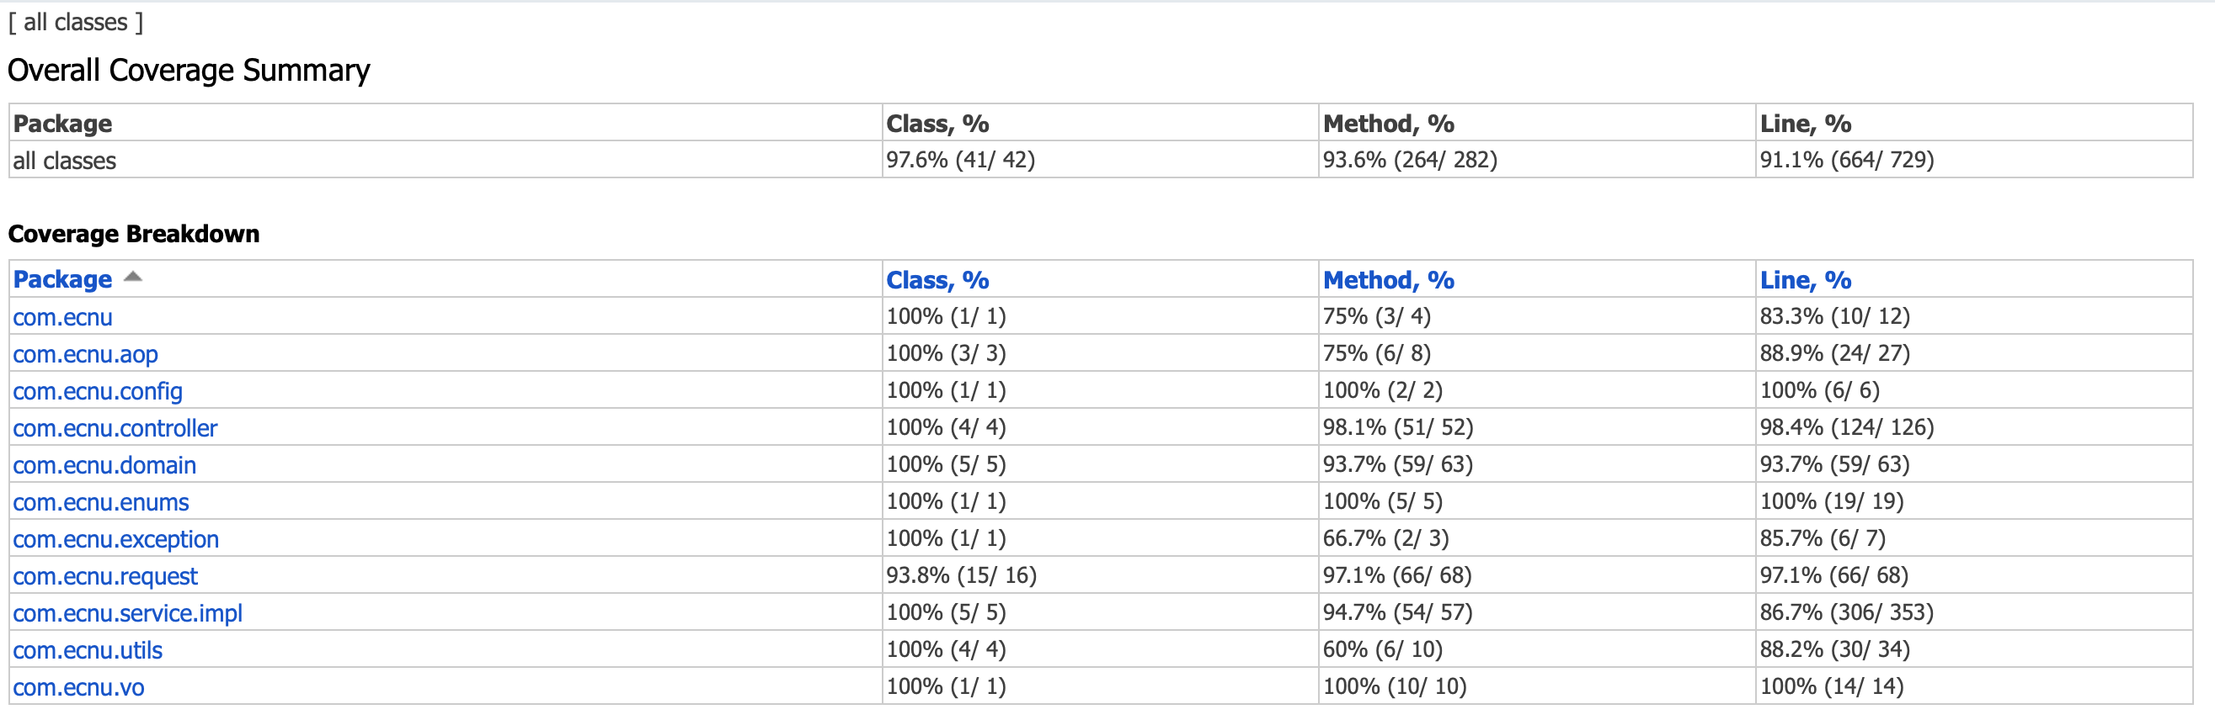
单元测试——覆盖度报告

Slide 14
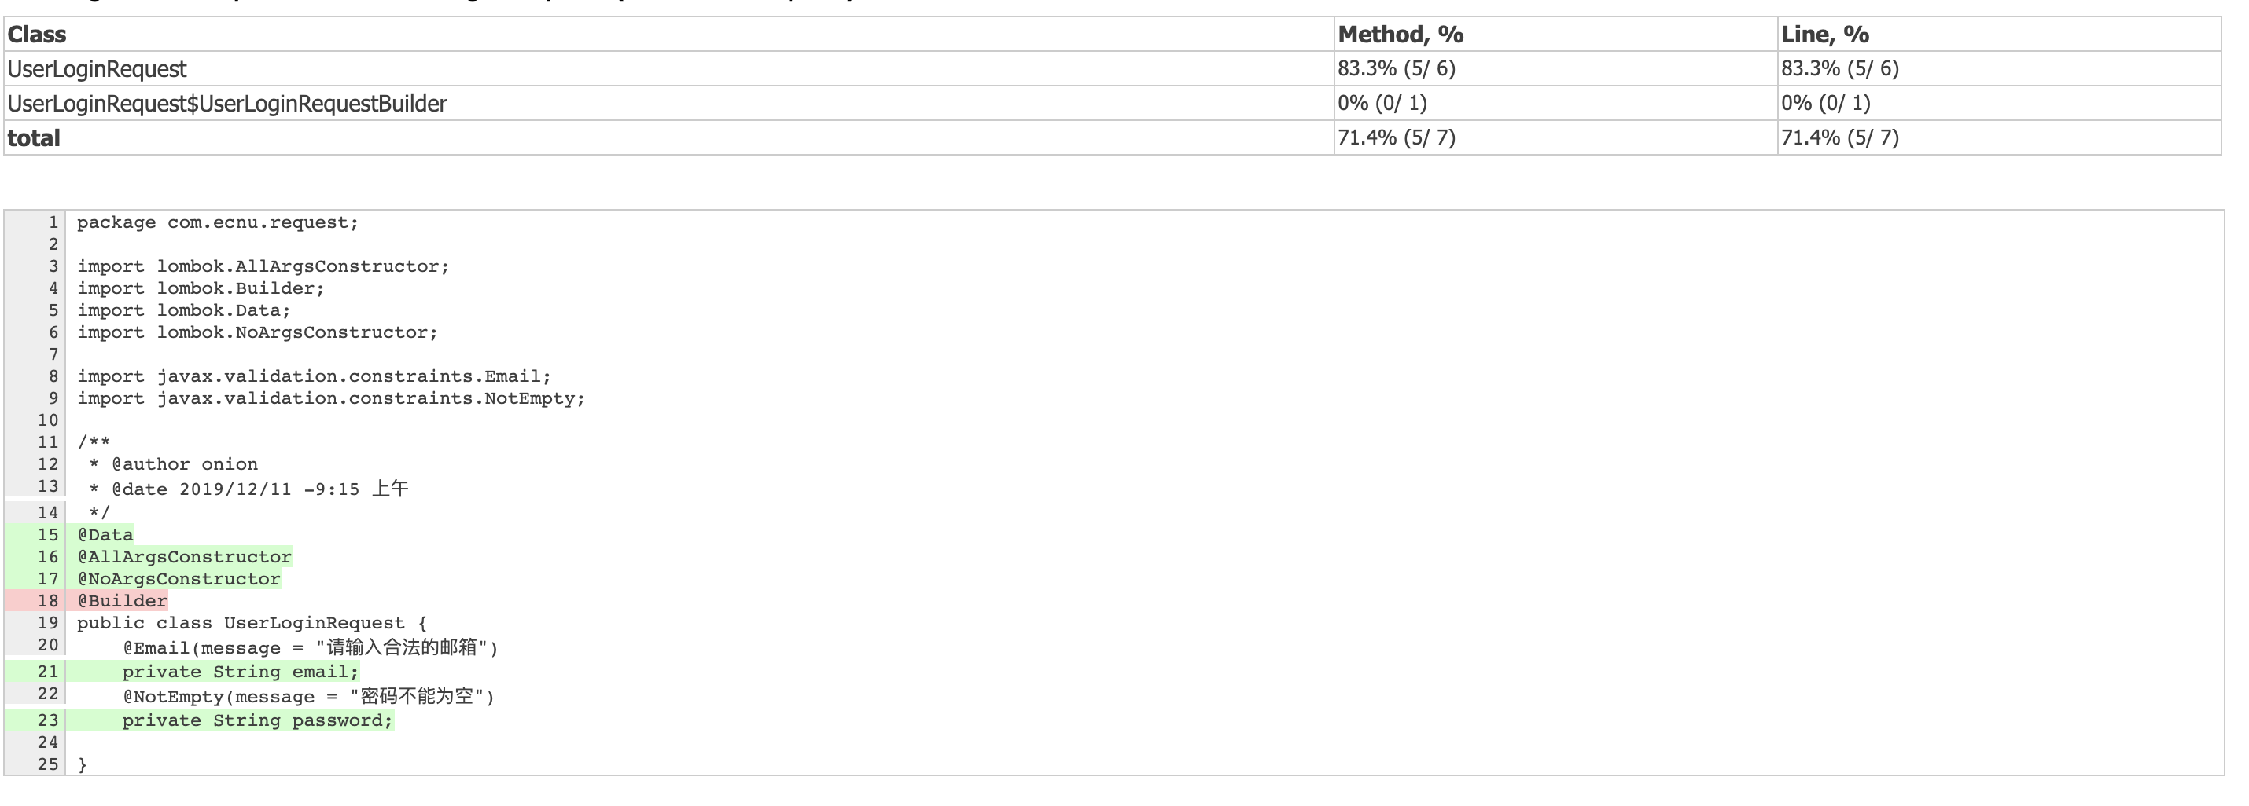
单元测试——对于request类覆盖度未达到100%的解释
原因：使用了@Builder注解并没有使用，还是采用getter方法对属性赋值

Slide 15
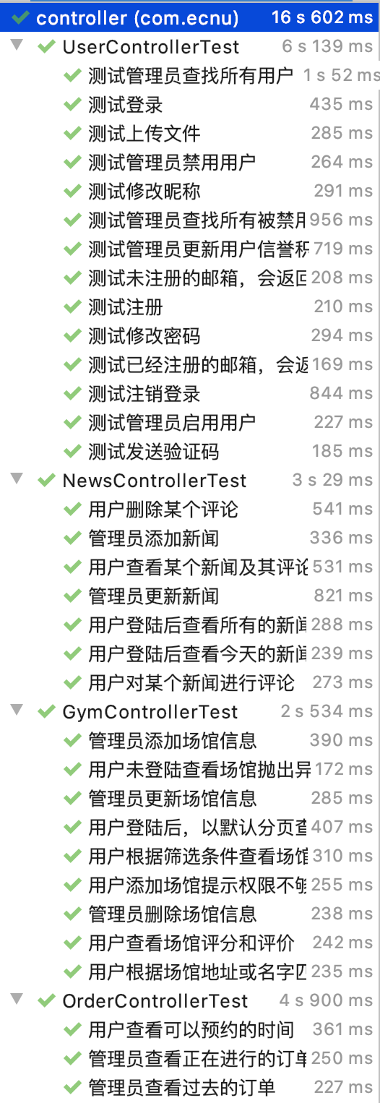
单元测试：Controller
测试思想：利用@MockBean让业务层和控制层解耦合
测试目标：测试API接口是否可以正常请求
测试结果：Controller层47个用例全部通过

Slide 16
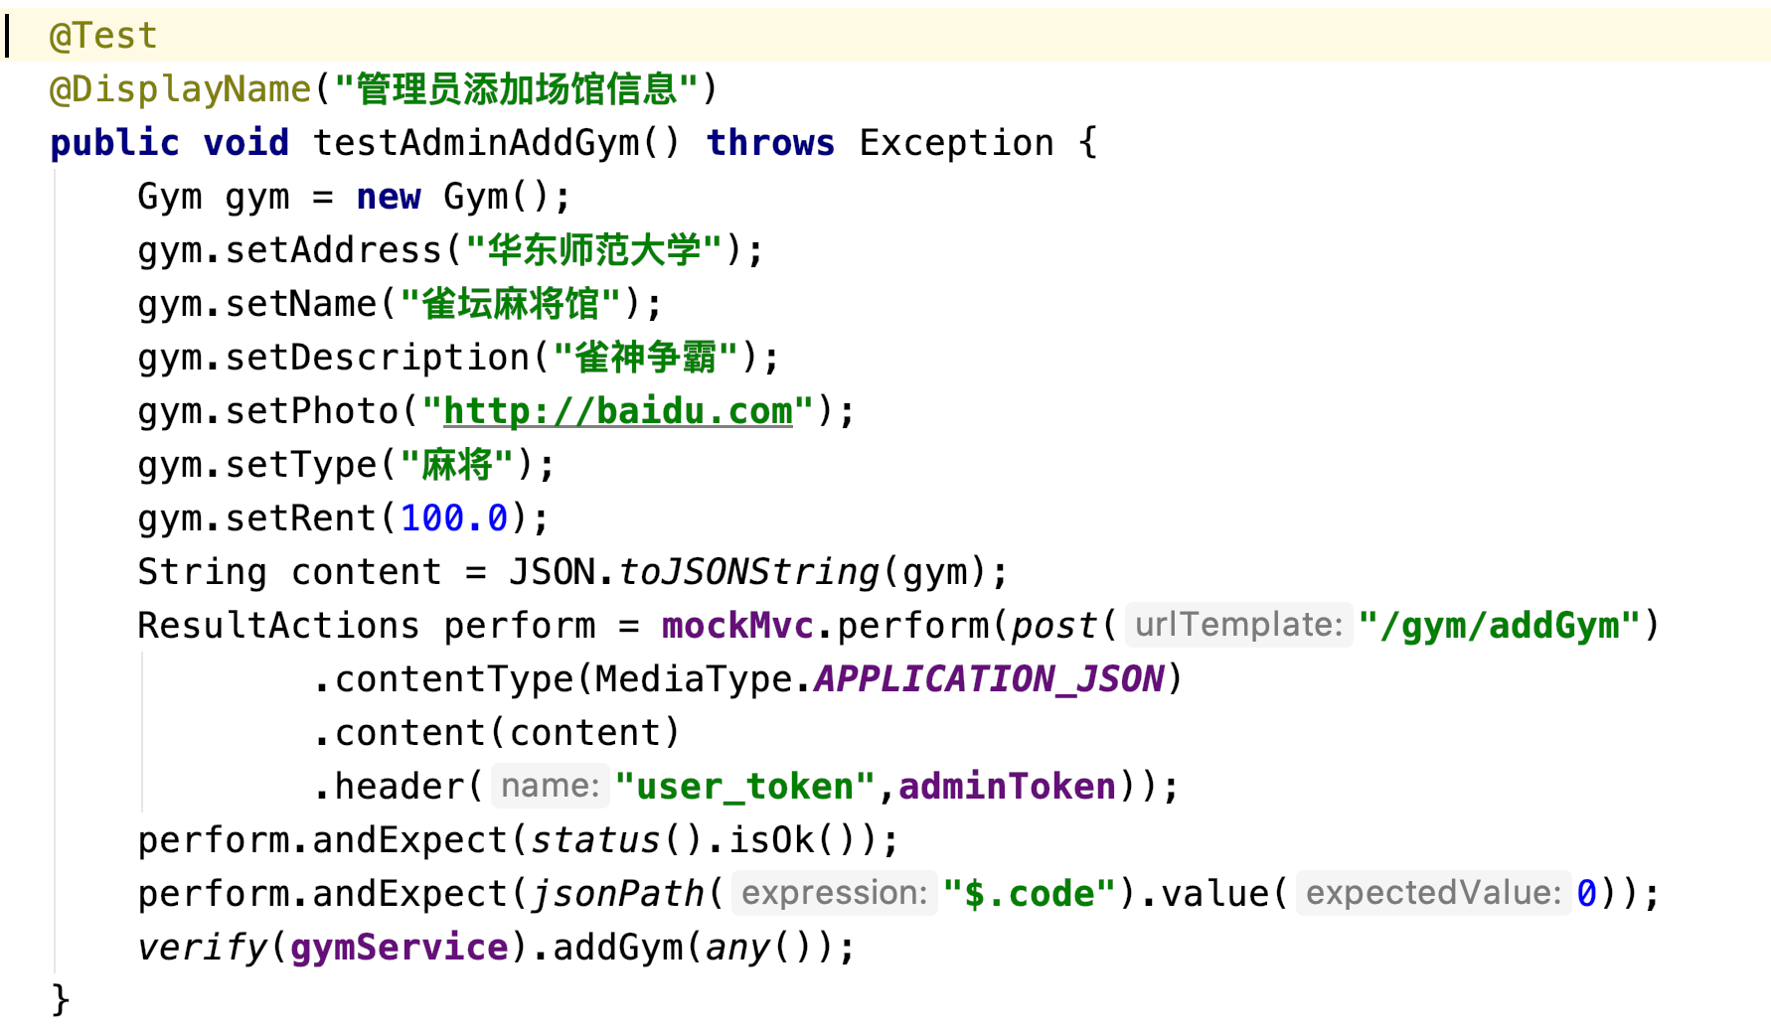
单元测试部分代码示例：Controller

Slide 17
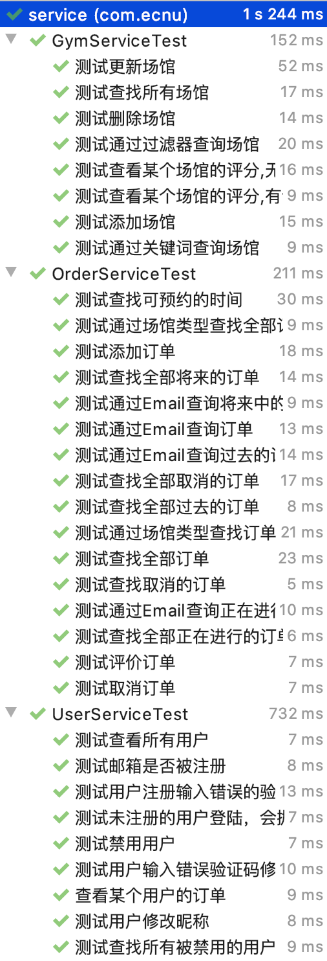
单元测试：Service
测试思想：利用Mock使业务层与Dao层解耦合，对Dao层进行打桩，使用测试数据验证结果是否符合预期
测试目标：查看Service层是否按照需求实现功能
测试结果：Service层52个用例全部通过

Slide 18
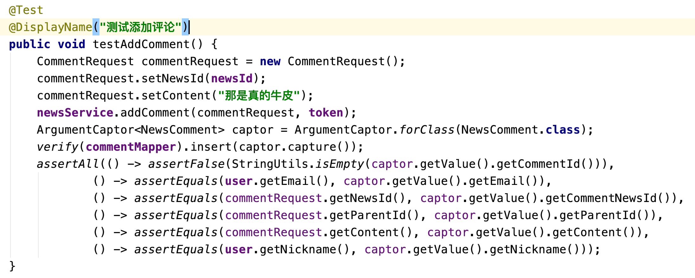
单元测试部分代码示例：Service

Slide 19
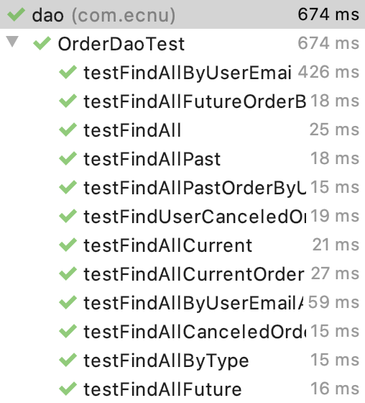
单元测试：Dao
测试思想：与数据库解耦合，使用内存数据库模拟数据
测试目标：查看Dao层自动生成的sql语句是否逻辑正确
测试结果：Dao层12个用例全部通过
说明：因Dao为接口层，框架自动生成的方法没有进行单元测试

Slide 20
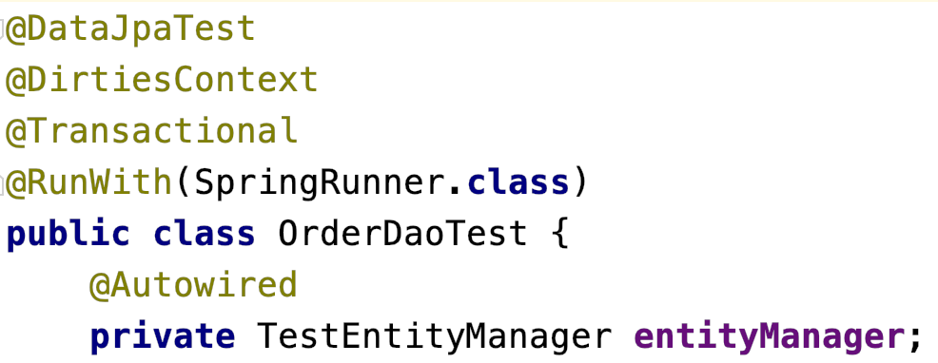
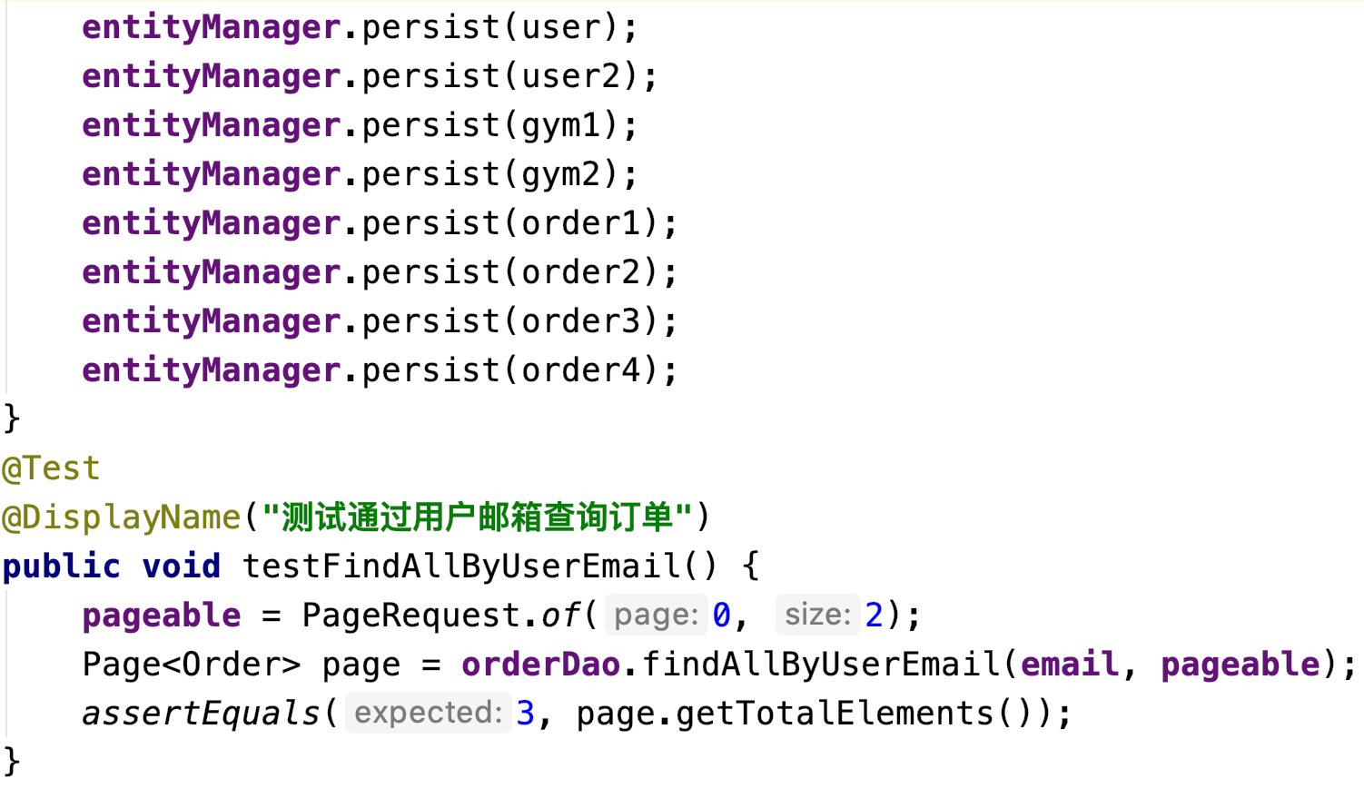
单元测试部分代码示例：Dao

Slide 21
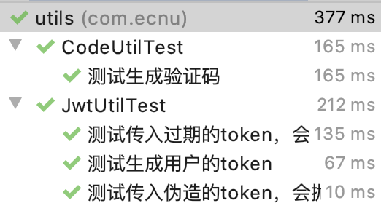
单元测试：工具类
测试思想：满足条件覆盖
测试目标：查看工具类是否实现功能
测试结果：Util包下2个工具类，4个用例全部通过
说明：KeyUtil，ParamUtil没有自动化测试

Slide 22
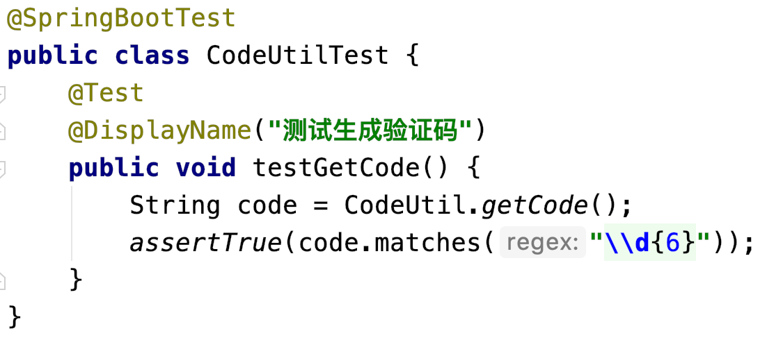
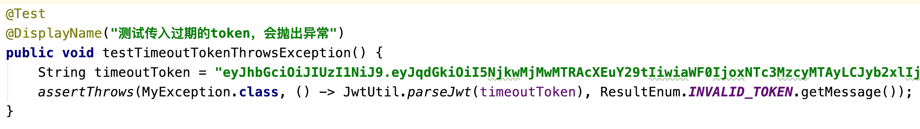
单元测试部分代码示例：工具类

Slide 23
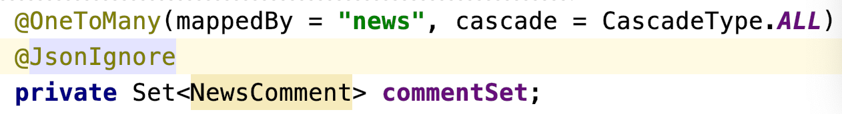
单元测试：发现的严重缺陷
使用@Data注解产生的StackOverFlow问题
原因：@Data还生成了hashCode和equals方法，两个对象互相引用在序列化时会循环引用，最终导致栈溢出
解决方式：
去掉@Data注解，只保留@Getter和@Setter
添加@JsonIgnore字段

Slide 24
集成测试
采取Top down 的方式进行集成测试
使用TestRestTemplate来通过HTTP请求实现对部署环境的真实请求调用
注：因为有邮箱验证码等操作，存在一定数据污染，故一部分内容不具有复现性

Slide 25
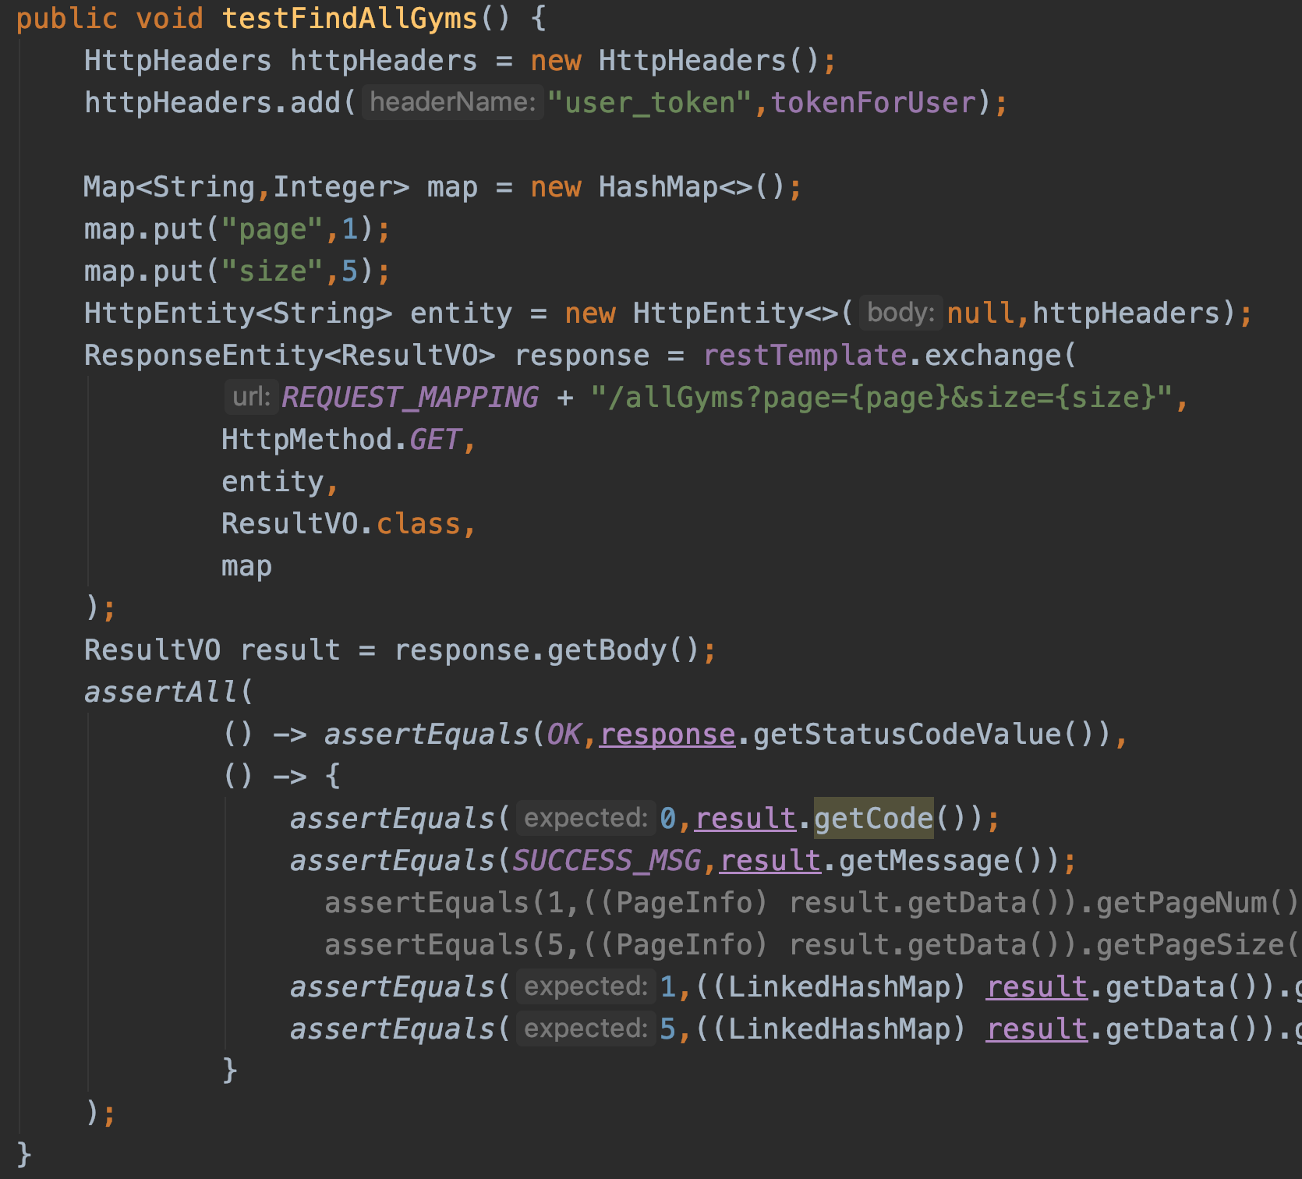
集成测试部分代码示例： IntegrationTestForGymController

Slide 26
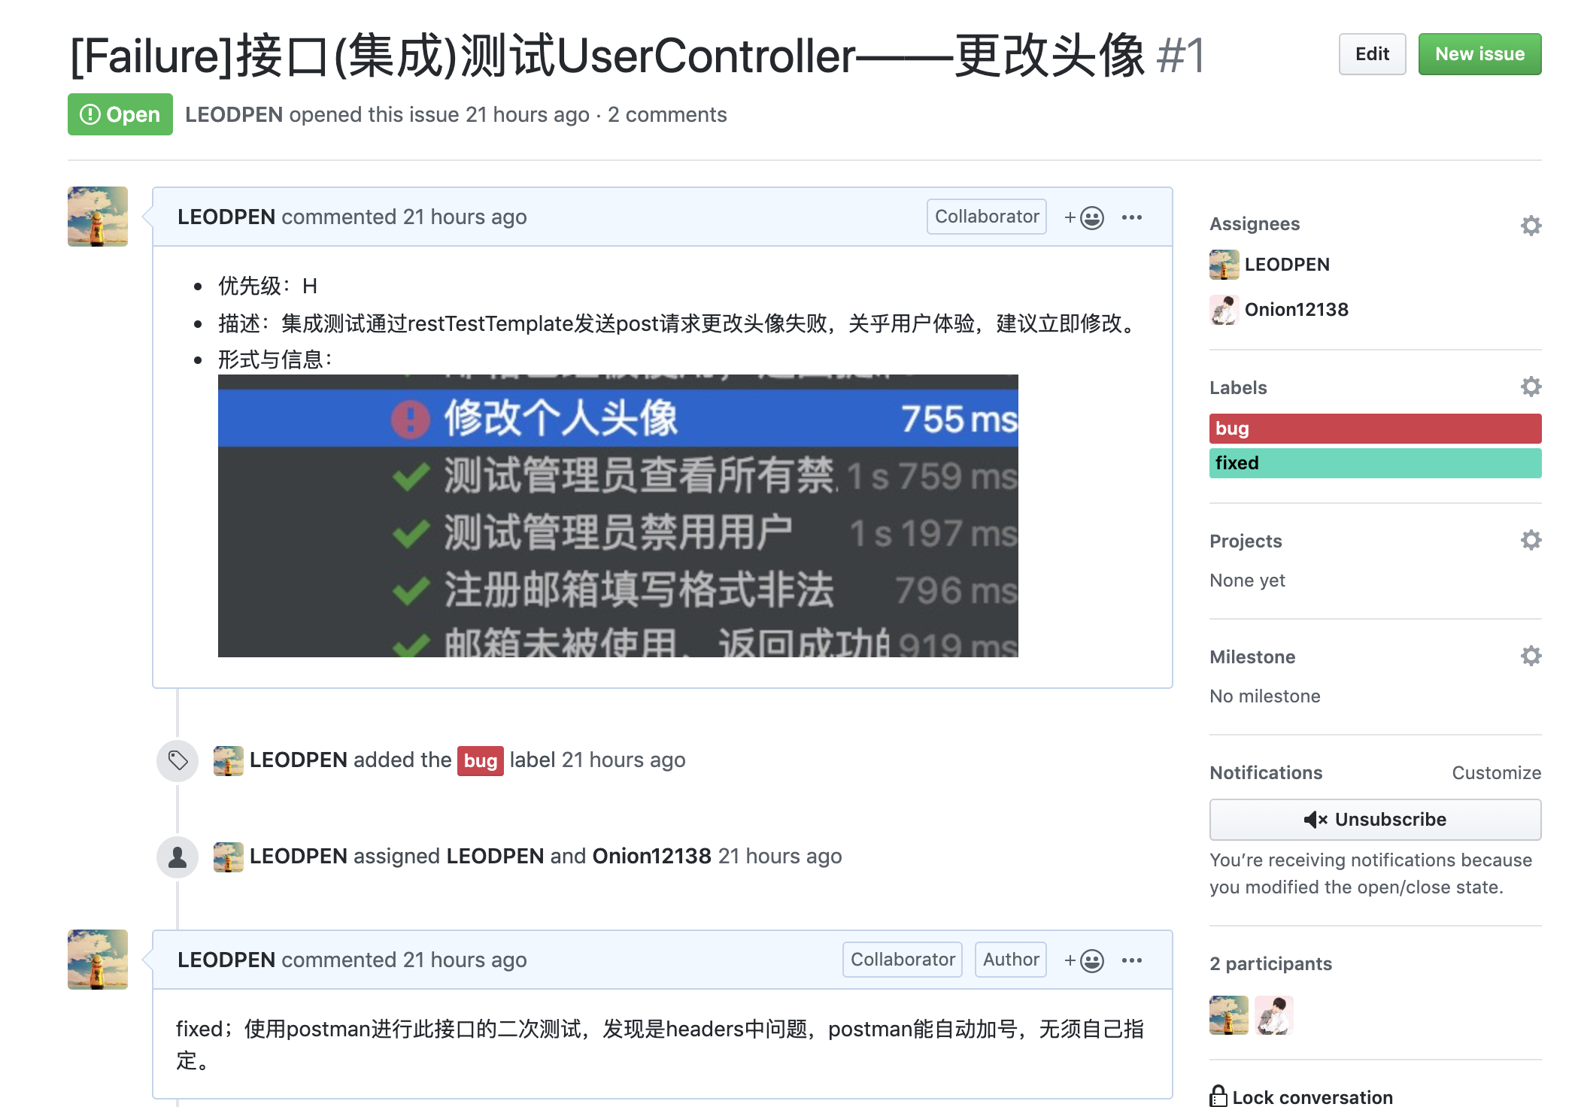
集成测试：一个未通过测试
Current request is not a multipart request
详情：上传头像到七牛云，测试用例不通过
原因：headers问题
解决方案：使用Postman手动测试
Notes:
用的Content-Type应该是multipart/form-data
解析之后发现Content-Type实际用的是text/plain。但是这么输入依然报相同错误。
多次试验之后发现，Content-Type无论选择什么，都会报错。使用postman删除Content-Type就行了，其会自动帮忙解决header问题。

Slide 27
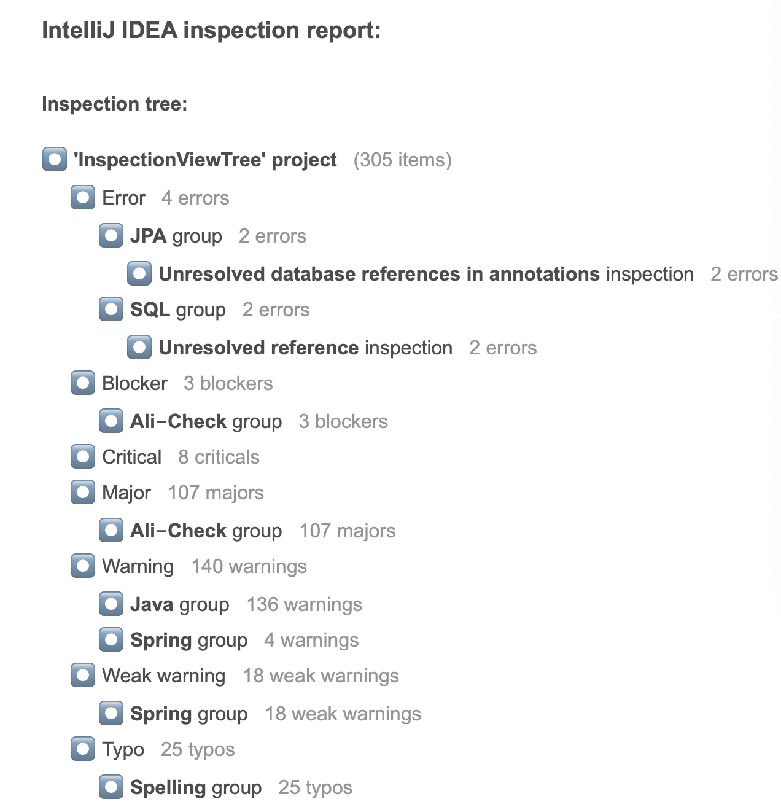

静态代码分析
IDEA自带的静态代码分析
Find Bugs
Alibaba P3C

Slide 28
静态代码分析：发现的严重缺陷
此代码用于计算订单评分综合，并对其求平均值。使用stream时没有考虑为空的情况
对应到业务中即为，该场馆没有订单，计算其评分会抛出NPE
修复方式：使用orElse替换原来的get

Slide 29
性能测试：独立场景
编号 | 场景名称 | 场景步骤
1 | 用户登录 | 到指定界面登录
2 | 查看新闻 | 登录后在新闻界面获取新闻
3 | 订单查看 | 登录后进入我的订单页面查看订单
4 | 搜索场馆 | 登录后进入场馆界面搜索场馆
Notes:
测试环境：阿里云ECS 1核2GRAM 1mbps上行带宽

Slide 30
性能测试：混合场景
编号 | 场景名称 | 场景步骤
1 | 发表评论 | 登录->新闻界面->点击浏览某新闻与评论->发表评论
2 | 取消/评价订单 | 登录->我的订单界面->查看订单->取消/评价订单
3 | 订单创建 | 登录->进入场馆界面->搜索场馆->预定场馆->进入我的订单界面->查看订单
4 | 搜索场馆 | 登录后进入场馆界面搜索场馆

Slide 31
性能测试：问题与方案
当线程数持续上升时，后续请求报错 Address already in use
原因：Windows默认TCP Time Wait 4分钟 并且连接端口限制为1024-5000。短时间内跑大量请求时端口被占满
解决方案：修改注册表。把TCP Time Wait调小并且 MaxUserPort（
可以使用的连接端口数量）调大

Slide 32
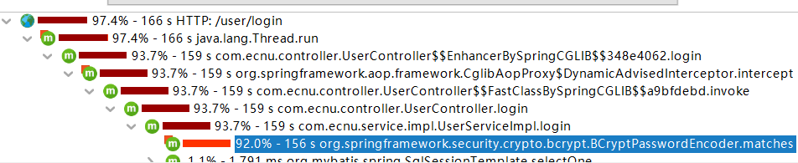
性能测试：问题与方案
并发量26左右时服务器CPU打满、上行带宽60%，响应时间随并发量上升越来 大（慢）
在本地测试并发量仍在30-40左右，使用JProfiler分析CPU
发现92%的CPU时间耗费在密码加密比对上面。(为了确保安全性，采用了SpringSecurity推荐的Bcrypt对密码进行加密）
解决方案：不加密或者换成md5 hash（考虑安全性等并未修改）

Slide 33
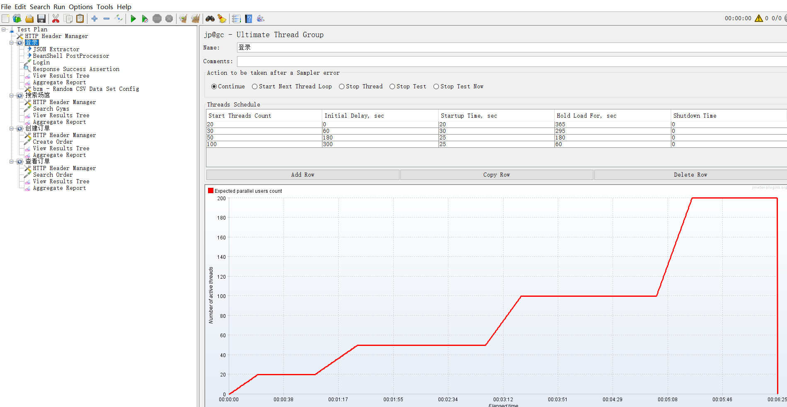
性能测试：测试选取展示
混合场景（创建订单）的压力测试脚本

Slide 34
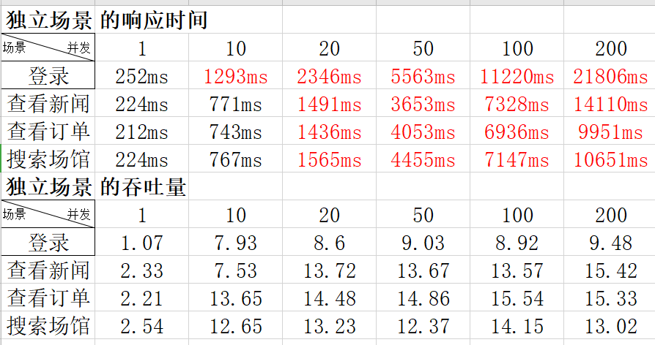
性能测试：测试选取展示
注：标红为超过1s

Slide 35
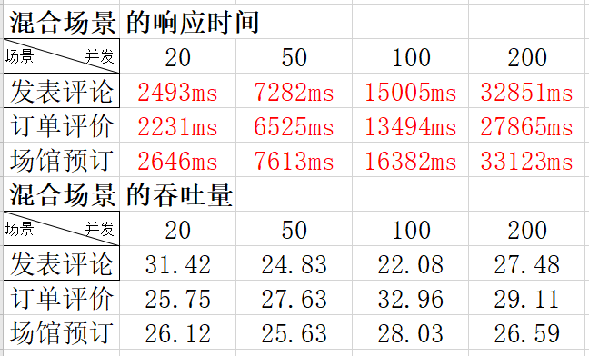
性能测试：测试选取展示

Slide 36
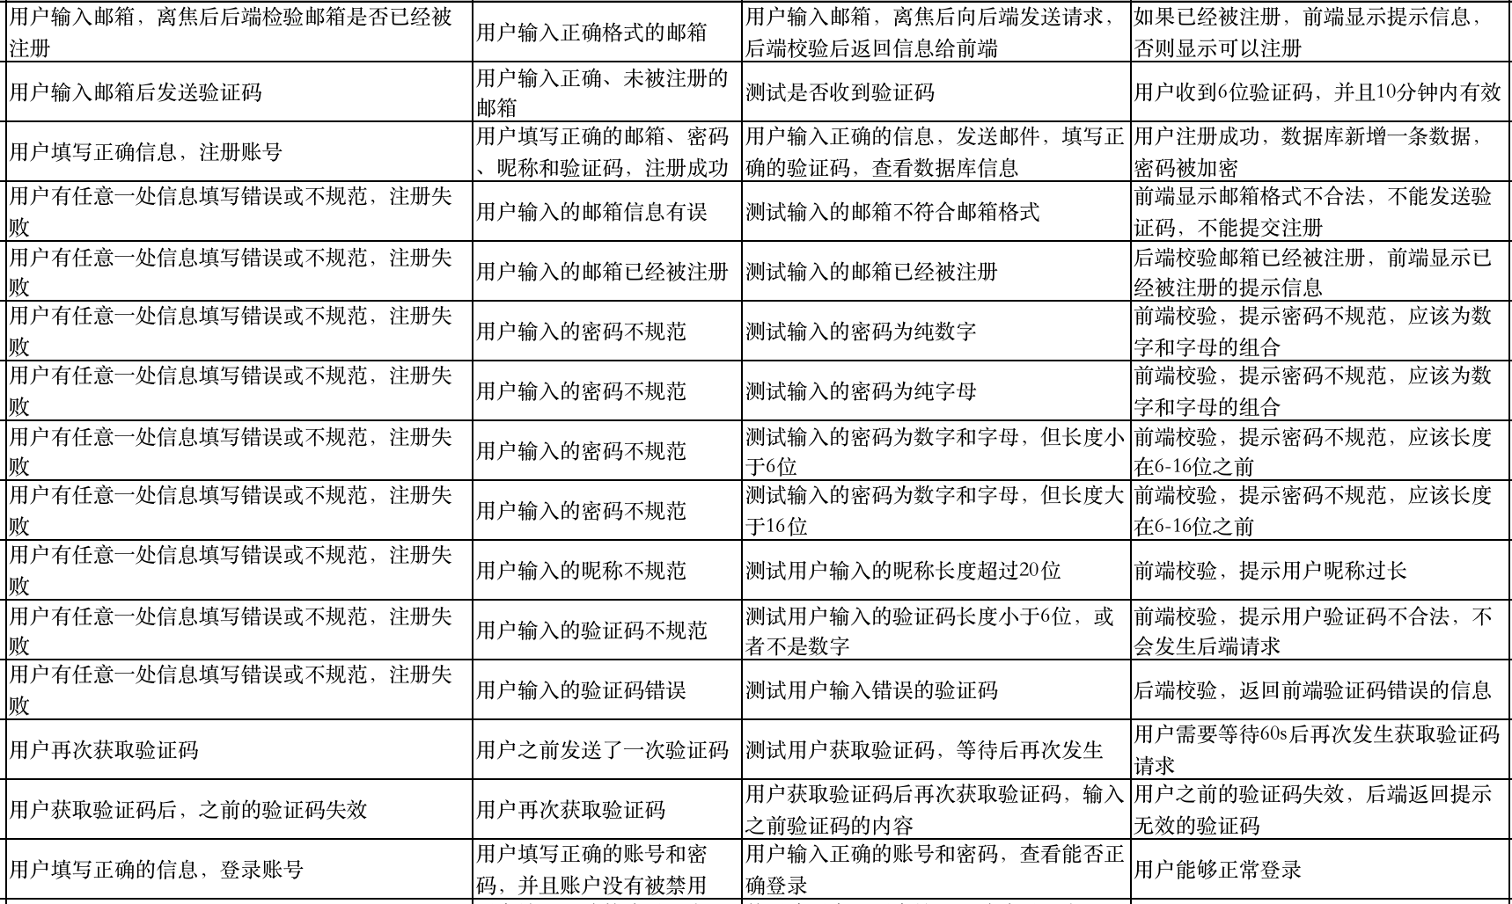
系统测试：用例设计
前后端双重校验
Notes:
日期和开始时间

Slide 37
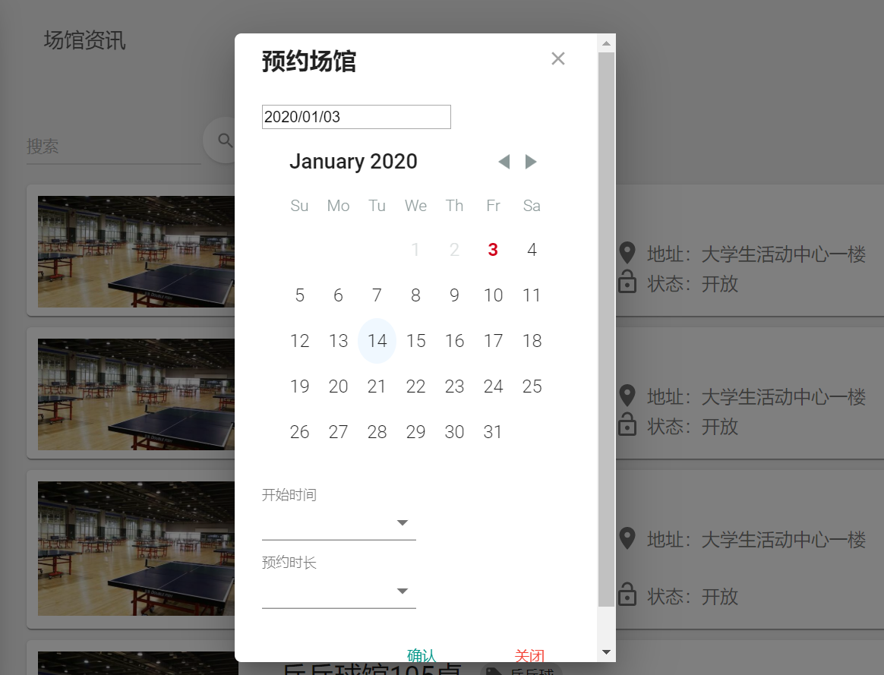
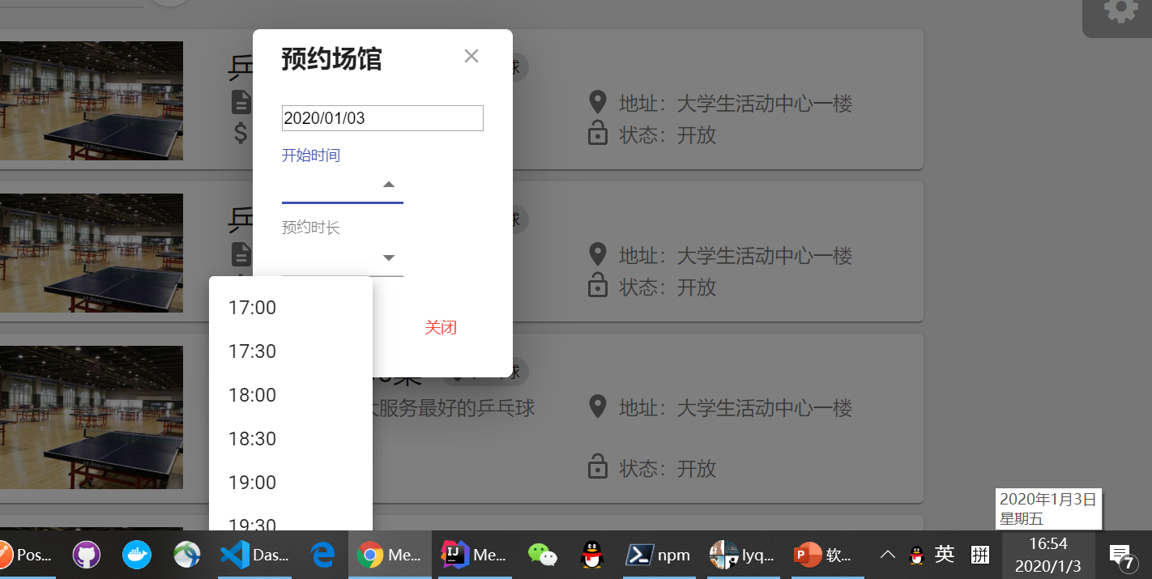
系统测试：举例
时间限制：只能预约将来
Notes:
日期和开始时间

Slide 38
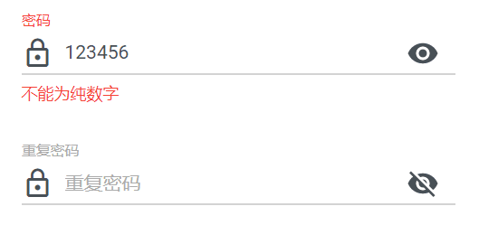
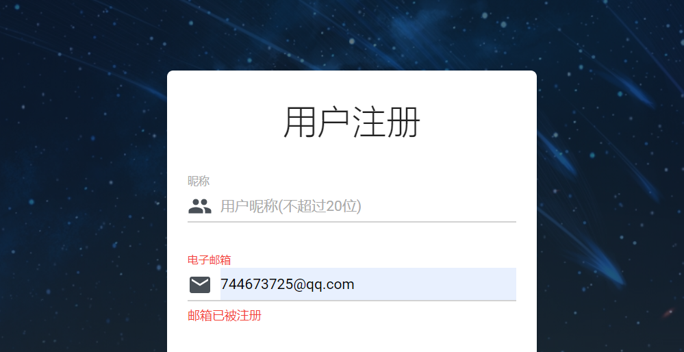
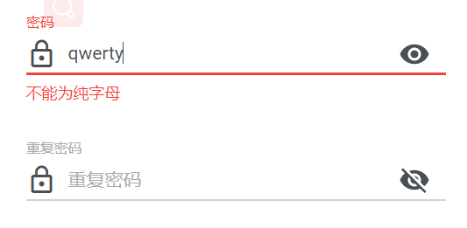
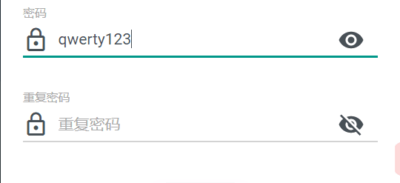
系统测试：举例
2. 邮箱、密码限制

Slide 39
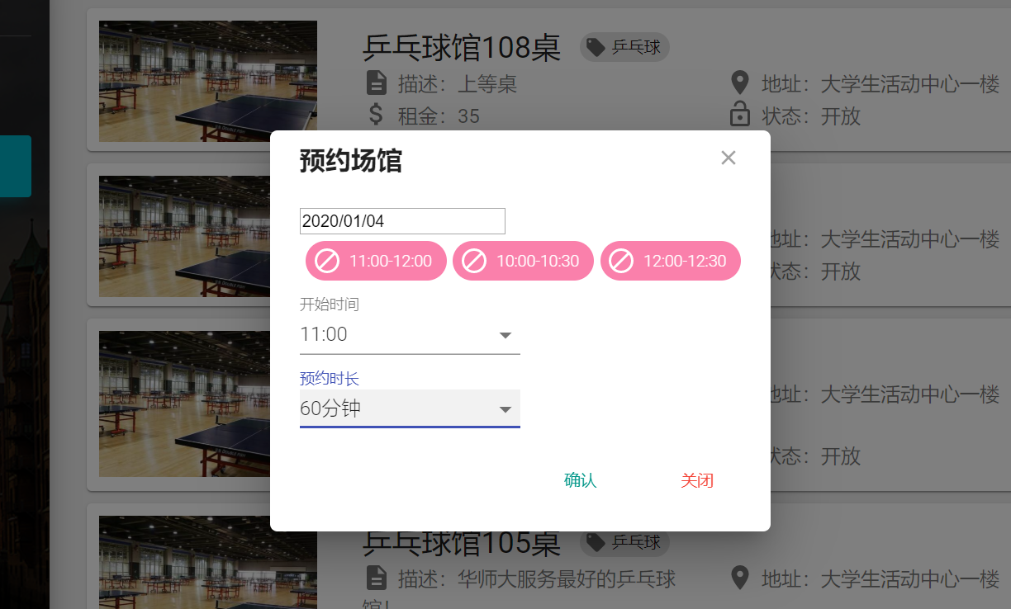
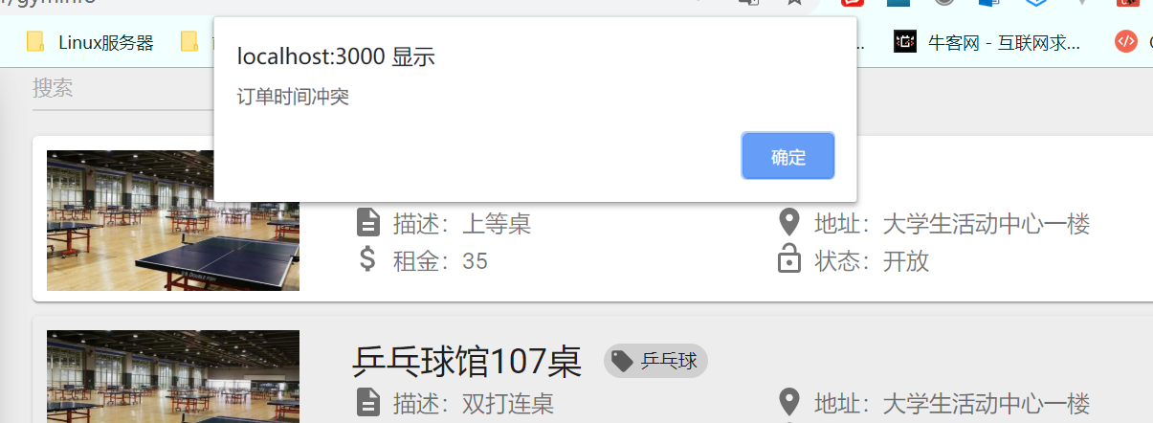
系统测试：举例
3. 订单预约限制： 时间冲突

Slide 40
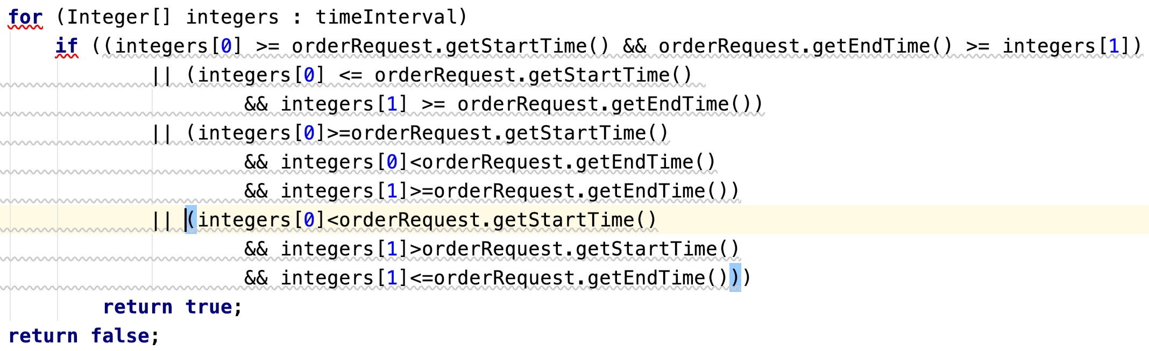
系统测试：发现的严重缺陷
缺陷详情：时间冲突缺陷。如果当天其他用户有预约，用户预约任何时段均会冲突
出现缺陷的原因：后端单元测试时使用的测试用例不足，没有考虑到时间为子区间和边界的情况
代码示例：
出错原因与反思：业务中出现了复杂的逻辑判断，部分逻辑没有考虑完全。实际上使用P3C工具在静态分析时已经提示：不要在业务中使用复杂的条件判断。最初是想将业务设计得符合现实场景，所以添加了时间冲突校验的功能。此缺陷已经修复。

Slide 41
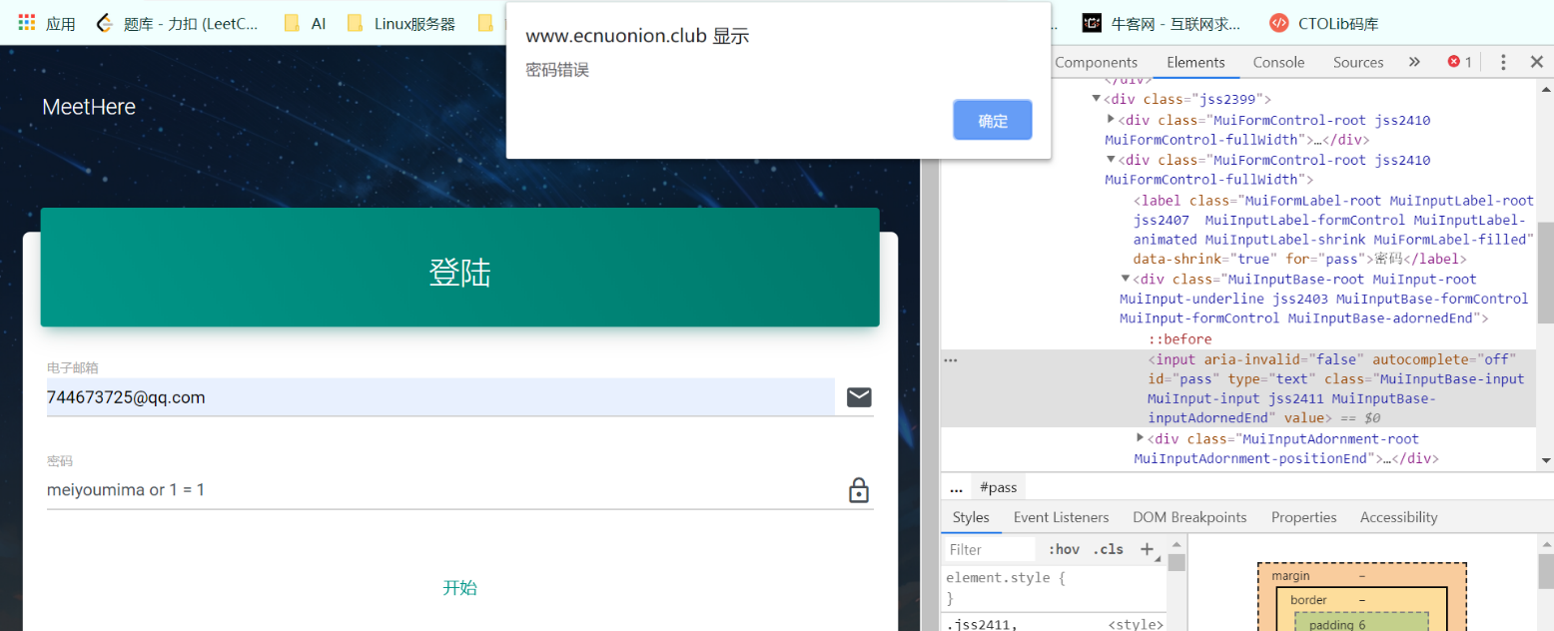
安全测试：举例
测试是否有SQL注入隐患
Notes:
持简单的安全测试；久层框架 格式化字符串

Slide 42
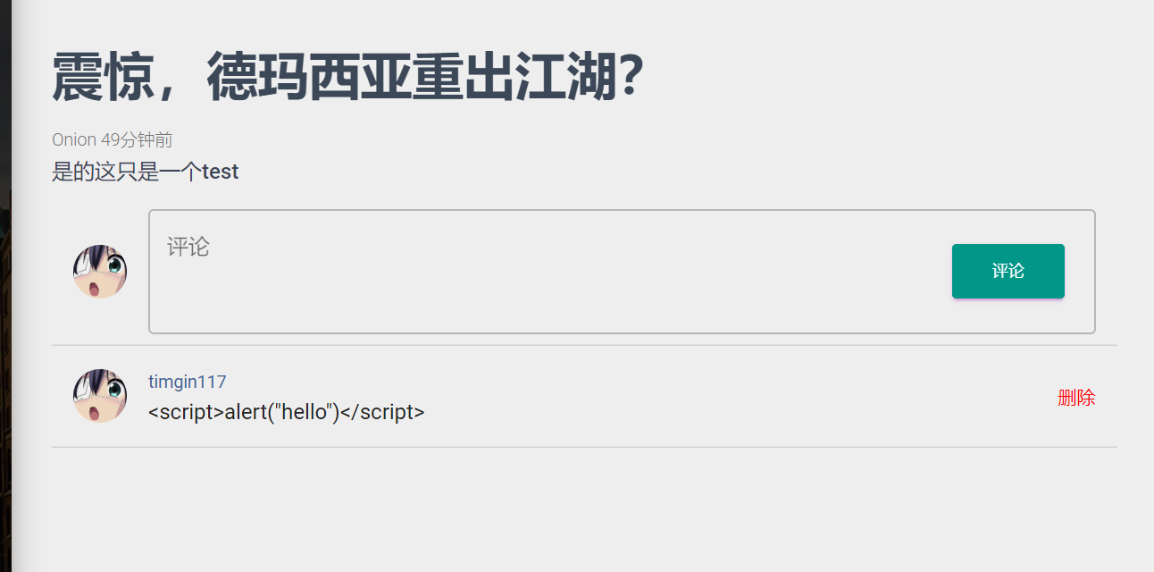
安全测试：举例
2. 测试是否有XSS攻击风险
Notes:
React 将所有的用户输入进行HTML实体编码

Slide 43
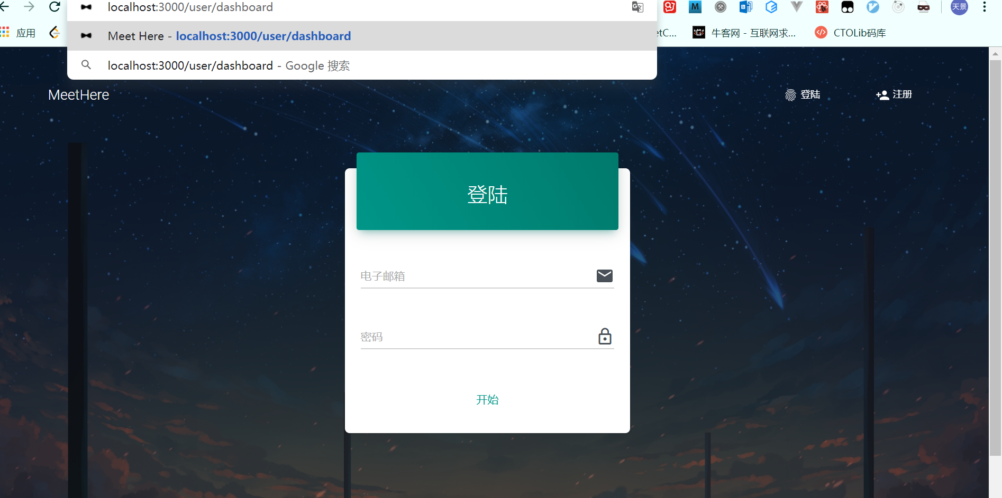
安全测试：举例
3. 测试用户未登录，直接通过url请求，是否会被重定向到登录页
Notes:
前端react router 请求拦截

Slide 44
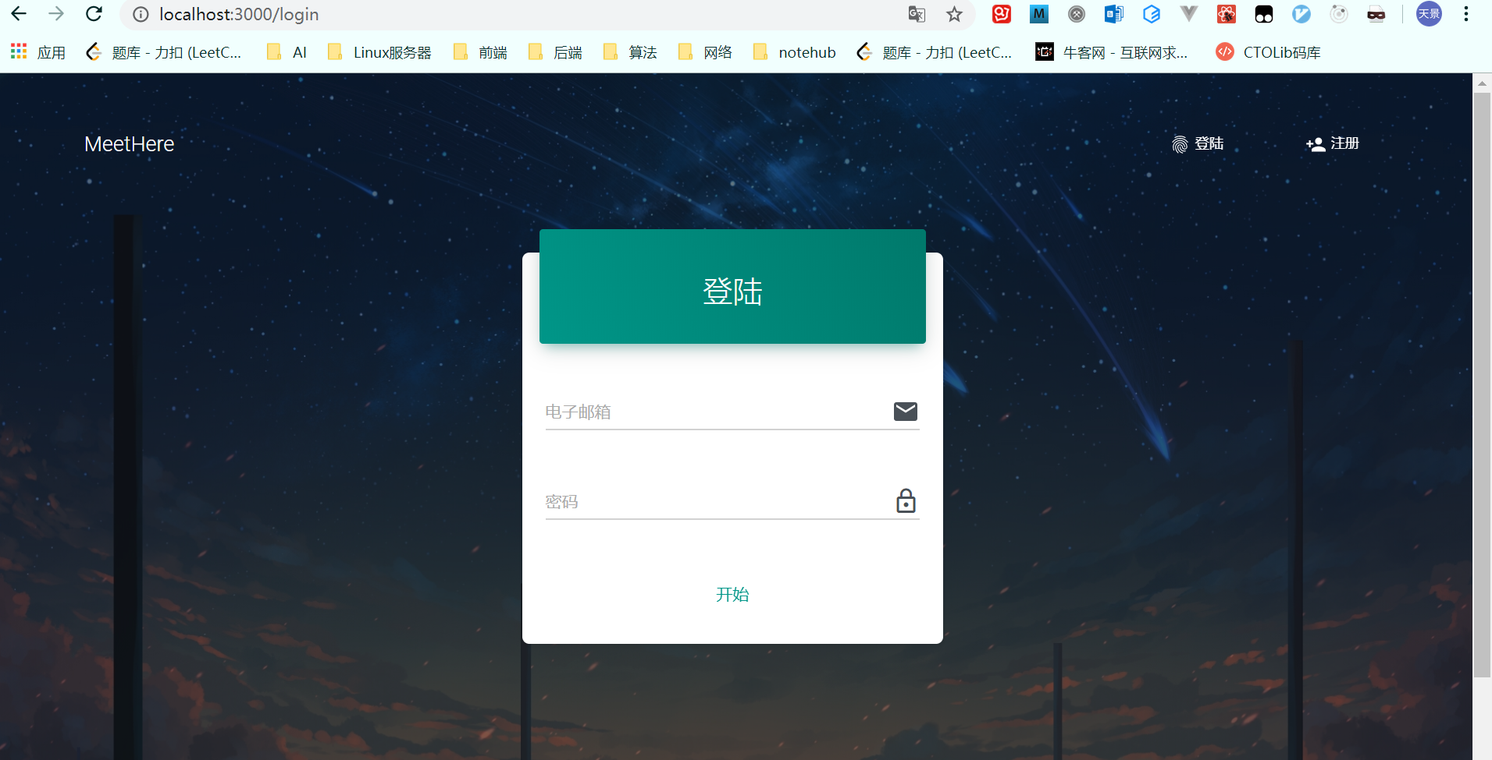
安全测试：举例
3. 用户未登录，直接通过url请求
用户被重定向到
Login页面

Slide 45
THANKS
2020.01.03
For Any Comments Or Suggestions
Contact Us At https://github.com/LEODPEN/Meethere_Doc

